Slide 1
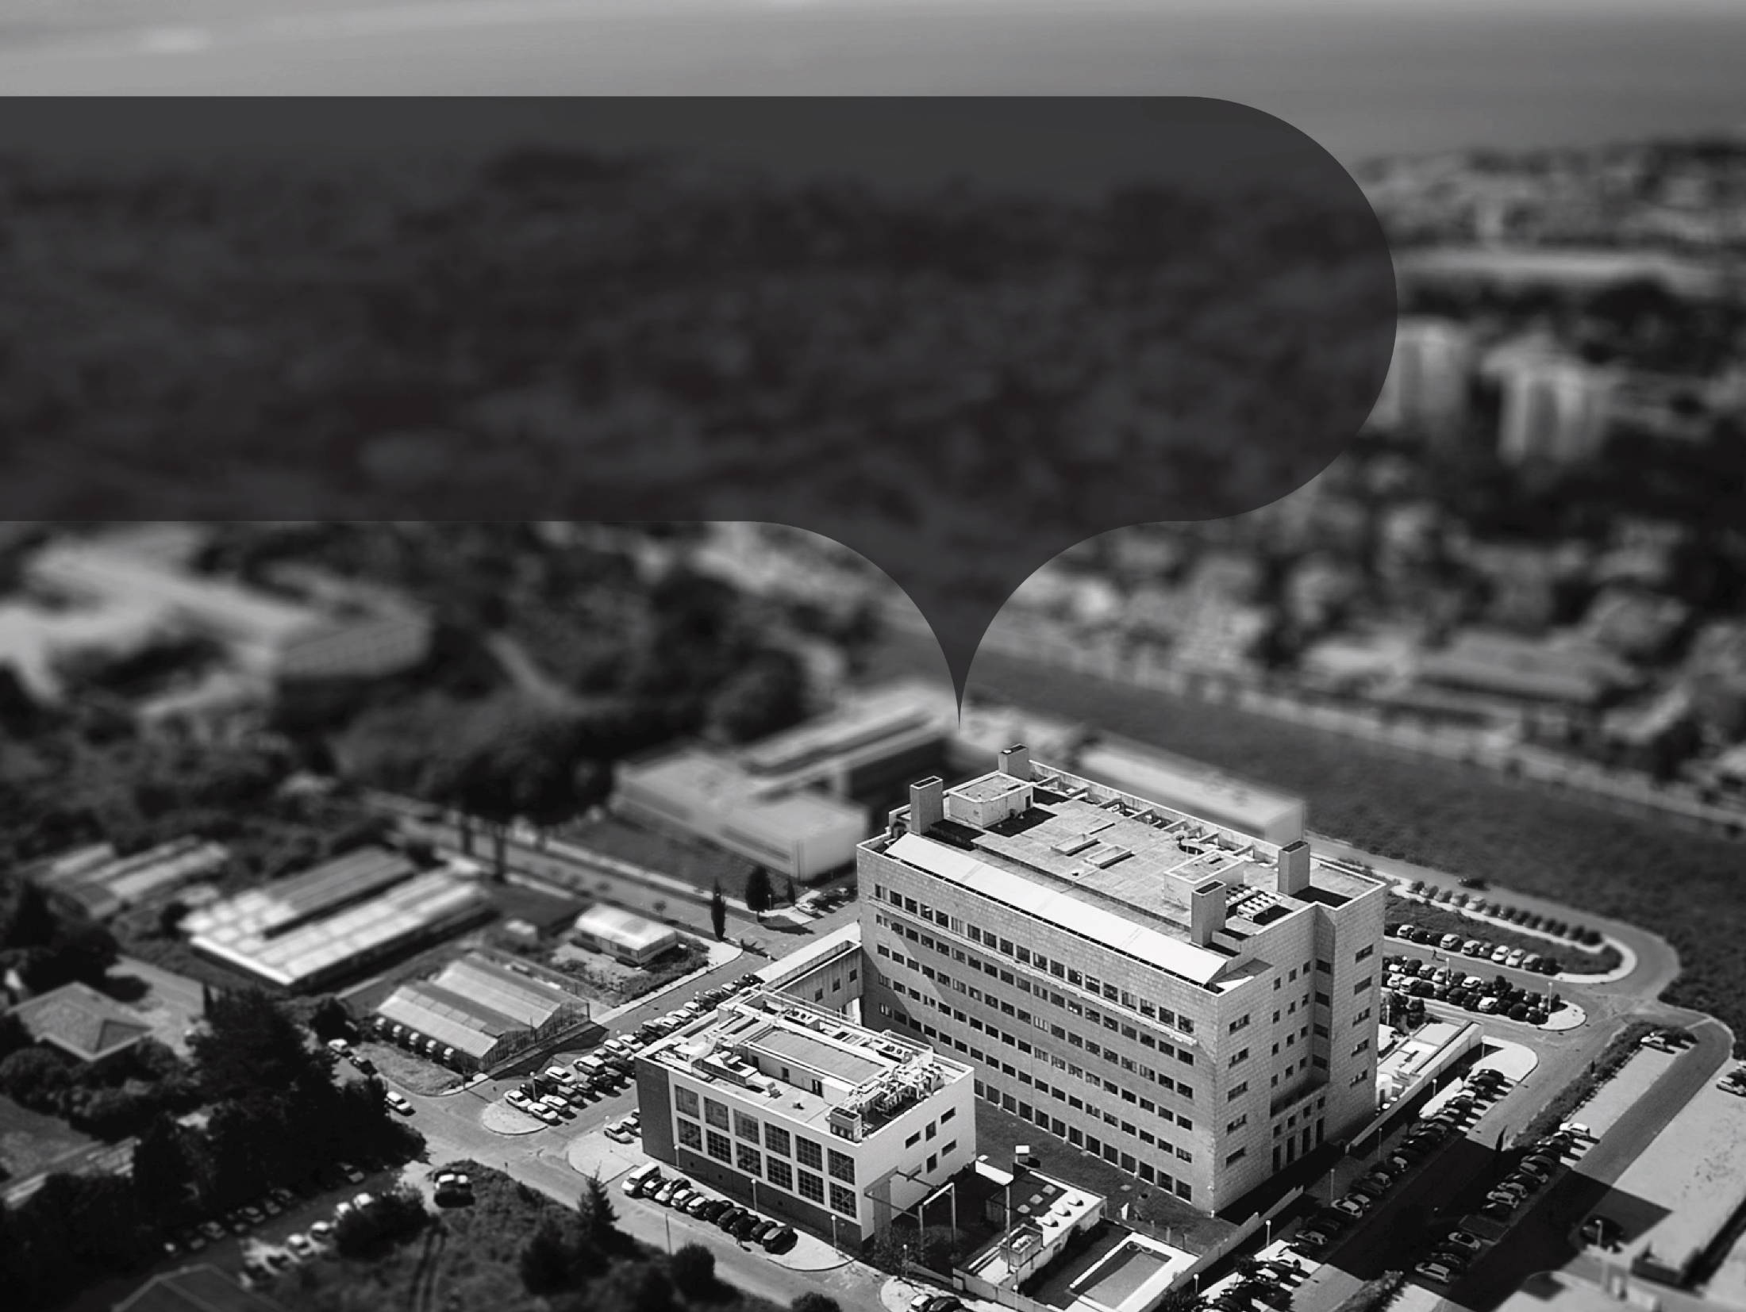


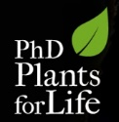
Melhoramento de plantas através dos tempos: Desafios e Sucessos
Susana Lopes
“Plants for Life” International PhD Program – 2016
(course “Plant Biotechnology for Sustainability and Global Economy”)

Slide 2

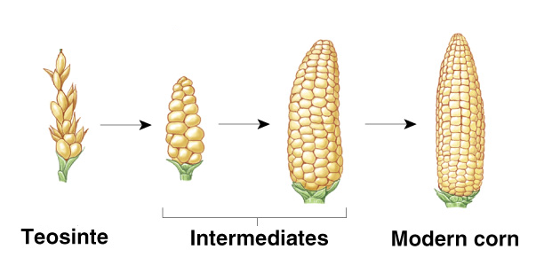
O Conceito de Melhoramento de Plantas
O Melhoramento de Plantas é o conjunto de procedimentos usados pelo ser humano ao longo dos séculos para alterar as plantas, seleccionando ou introduzindo desta forma características desejáveis
Aumento da produtividade das culturas
Notes:
- O melhoramento de plantas é o conjunto de processos através dos quais os seres humanos têm conseguido alterar as plantas, ao longo dos tempos, seleccionando ou introduzindo nelas características desejáveis.
Essas chacterísticas podem variar de acordo com as necessidades específicas de cada agricultor ou da região de cultivo, mas o objectivo principal tem sido o aumento da produtividade e da qualidade das culturas.
Isto pode ser conseguido melhorando o tipo de produção, de adaptação às condições ambientais (seca, frio, salinidade…) e de resistência a pestes e doenças.

Slide 3
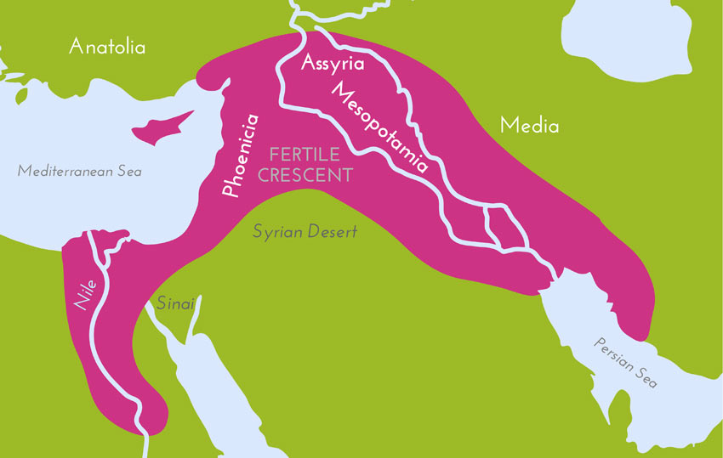
Domesticação
O Melhoramento de Plantas começou pelo menos há 10.000 anos, no Crescente Fértil, com a domesticação de plantas
Desafio: transição do estilo de vida nómada para sedentária
Aumento da produção das plantas
Aumento do número de plantas comestíveis
(redução da sua toxicidade)
Notes:
As actividades de melhoramento vegetal começaram há pelo menos 10.000 anos, no Crescente Fértil, com a domesticação das plantas.
A domesticação das plantas consistiu nos processos de seleção desenvolvidos pelo homem para adaptar as plantas às suas necessidades.
Nesses tempos, o maior desafio foi a transição da vida nómada para a sedentária, e a necessidade de obter mais recursos para alimentar as populações.
Guardando sementes das variantes selvagens com as características desejáveis para semearem no ano seguinte, os agricultores primitivos, embora não soubessem nada de genética ou de melhoramento vegetal, foram bem sucedidos a “salvar” as características desejáveis e a aumentar gradualmente a produção vegetal ano após ano.
Foram ainda capazes de aumentar o número de plantas comestíveis, por redução da toxicidade de algumas delas. Um bom exemplo é a mandioca, que tem variedades comestíveis mas também outras altamente tóxicas que não podem ser consumidas.

Slide 4
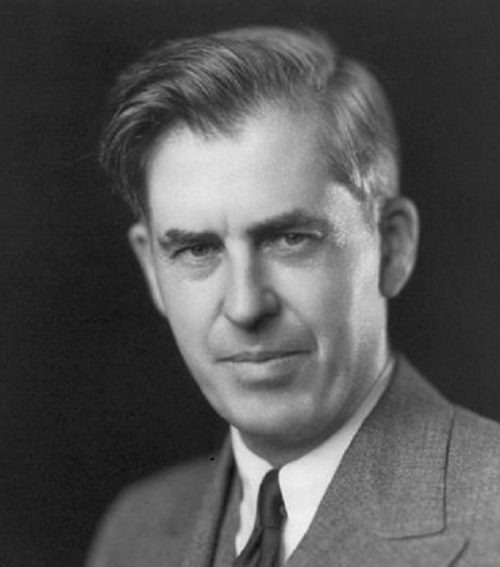
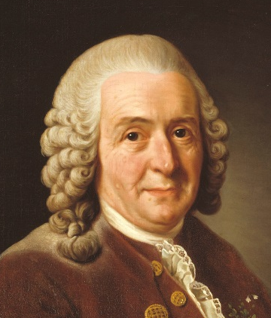
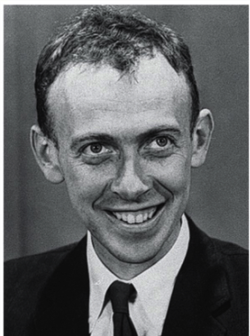
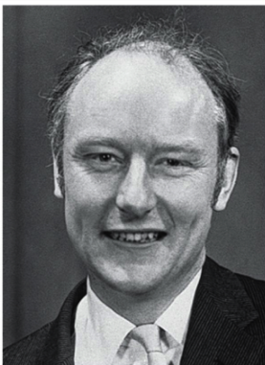
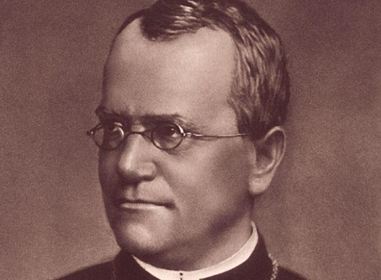
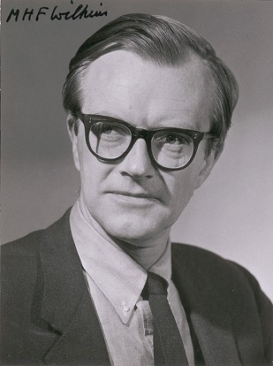
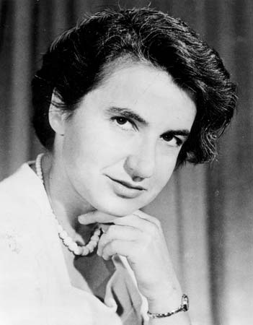
Marcos do Melhoramento de Plantas
Watson, Crick, Wilkins & Rosalind Franklin
Modelo da estrutura do DNA
Mendel
Evidência empírica da hereditaridade
1694
1866
1923
1953
Camerarius
Cruzamento de plantas como método de obter novas formas
Wallace
Primeiro híbrido comercial de milho
Notes:
Embora sejam relativamente recentes, há muitos marcos importantes relacionados com melhoramento vegetal, sendo importante realçar alguns deles:
- Em 1694 Camerarius descobriu que as plantas tinham reprodução sexuada, sugerindo que o cruzamento de plantas era um método que possibilitava a obtenção de novos tipos de plantas;
- Em 1866 Mendel forneceu evidências experimentais sobre hereditariedade, ao conduzir experiências de hibridação com ervilhas de cheiro;
- Em 1923 o primeiro híbrido comercial de milho foi desenvolvido por Wallace;
- Em 1953 o modelo da estrutura do DNA foi proposto por Watson, Crick, Wilkins e Rosalind Franklin, abrindo o caminho para numerosos progressos na área do melhoramento.

Slide 5
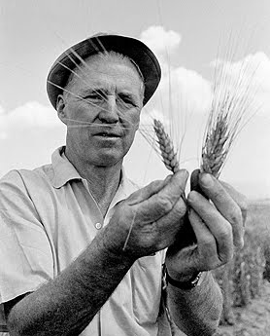
“A Revolução Verde” (1960)
Desafio: melhoramento do trigo e milho de forma a satisfazer as necessidades produtivas dos países em desenvolvimento
Variedades de trigo semi-anãs de alta produtividade, resistentes à acama
Norman Borlaug
Notes:
- 1960 foi o ano do maior marco na revolução verde, a qual se iniciou no México, num centro internacional de investigação (CGIAR), com o desafio de melhorar o trigo e o milho para satisfazer as necessidades de producão nos países em desenvolvimento, onde a população crescia exponencialmente.
- O Dr. Norman Borlaug e a sua equipa usaram estratégias tecnológicas-chave para desenvolver variedades altamente produtivas de trigo. Simultaneamente, estabeleceram instruções agronómicas apropriadas (de fertilização, irrigação, lavoura, controlo de pragas) para optimizar o potencial produtivo das variedades.
- Com este trabalho foi possível criar variedades de trigo semi-anãs, altamente produtivas e resistentes à acama, que foram introduzidas em várias partes do mundo, como Paquistão, Índia, e Turquia, com resultados proeminentes.

Slide 6
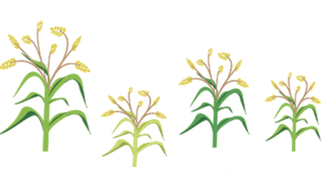


Metodologias do Melhoramento de Plantas
Melhoramento convencional
Mutações ou cruzamentos para introduzir variabilidade
Seleção baseda em caracteres morfológicos
Sementeira de sementes selecionadas
Desafio: redução do tempo necessário para completar o programa de melhoramento
Notes:
- O melhoramento vegetal tradicional baseava-se no uso de métodos convencionais, através dos quais os melhoradores induziam mutações ou faziam cruzamentos entre diferentes variedades (de forma a gerar variabilidade), aplicando em seguida métodos de selecção baseados nas características morfológicas. Eram assim seleccionadas plantas para darem origem às futuras gerações de culturas.
- Contudo, para as culturas anuais o tempo necessário para completar um programa de melhoramento era, aproximadamente 7-12 anos (ou mais).
- Para satisfazer as necessidades da população, o desafio foi o de desenvolver ferramentas que permitissem reduzir o tempo necessário para os programas de melhoramento.

Slide 7
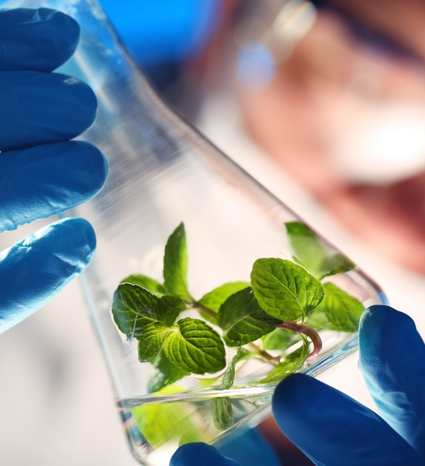
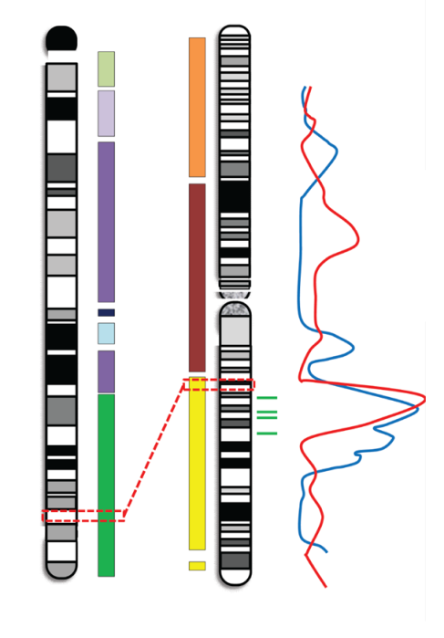
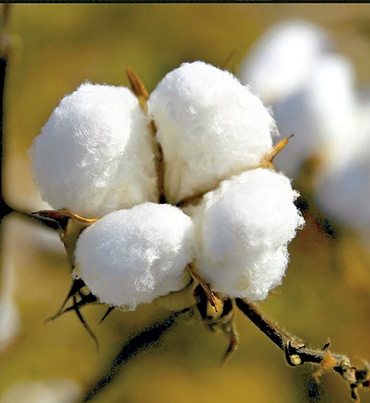
Ferramentas Modernas de Melhoramento
Cultura in vitro
Ferramentas genómicas
Engenharia genética
Aumento da eficácia e da eficiência do melhoramento
Notes:
Os progressos científicos e as ferramentas da biotecnologia têm disponibilizado um grande número de novas tecnologias experimentais. Entre elas encontram-se:
Cultura in vitro, que permite o crescimento de plantas em condições controladas;
Ferramentas genómicas, como a sequenciação de DNA e os marcadores moleculares, que fornecem informação específica sobre genes e características de plantas, permitindo aos melhoradores tomar decisões fundamentadas sobre os progenitores a usar em cruzamentos controlados, e examinar os descendentes por forma a identificar os melhores candidatos para originar a nova geração.
Engenharia genética, que é um conjunto de tecnologias que permitem aumentar o nível de precisão necessário para melhorar uma dada característica. Um caso de sucesso foi o desenvolvimento de uma variedade de algodoeiro resistente a insectos parasitas. Este melhoramento permitiu aumentar a produção e reduzir marcadamente a poluição ambiental associada ao uso de insecticidas.
A utilização destas modernas tecnologias aumenta a eficiência e eficácia do melhoramento , reduzindo o tempo necessário para obter uma melhor cultura, com um número acrescido de características úteis.

Slide 8

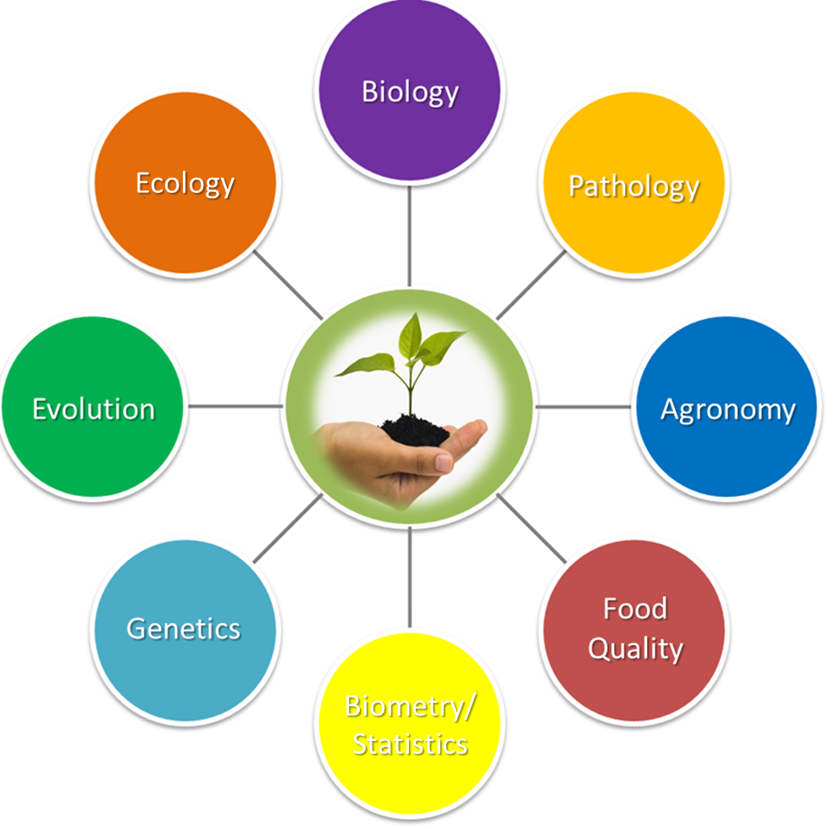
Desafios Futuros
Abordagem multidisciplinar
Pathology
Desafio: Duplicação da produção global de alimentos para fazer face a um acréscimo de 60-80% da população humana
Biometry/
Statistics
Notes:
- Dentro dos próximos 50 anos, a população mundial deve aumentar 60-80%, tornando-se crucial a duplicação da produção global de alimentos.
- Acresce que as alterações climáticas agravam esse desafio, pois aumentam a exigência de melhor adaptação das culturas aos stresses biótico e abiótico, por forma a prevenir ou reduzir as perdas de produção.
- Considerando que a área de terreno arável se está a reduzir mundialmente, é imperativo conseguir-se aumentar a produção de alimento por unidade de área.
- Tirando partido das tecnologias convencionais e modernas, com apoio de ferramentas moleculares, o melhoramento de plantas combina hoje em dia uma multitude de diferentes domínios de investigação (por ex.: Biologia, Patologia, Agronomia, Qualidade alimentar, Biometria e Estatistica, Genética, Evolução, Ecologia… entre muitos outros).

Slide 9

Mensagem a reter
Os Institutos de Investigação, as Universidades, os Serviços Governamentais, as Empresas Privadas, as Organizações Não-Governamentais, os Melhoradores, os Agricultores…
….estão a trabalhar intensamente no melhoramento de plantas com vista a uma agricultura mais vantajosa e com menores impactos ambientais.

Slide 10
Referências
Koornneef M. and Stam P. (2001) Changing paradigms in plant breeding. Plant Physiology, 125(1):156-9.
Borém A., Guimarães E.P., Federizzi L.C., and Toledo J. (2002) From Mendel to genomics, plant breeding milestones: A review. Crop Breeding Applied Biotechnology, 2: 649–58.
Semagn K., Bjornstad A. and Ndjiondjop M.N. (2006) An overview of molecular marker methods for plants. African Journal of Biotechnology, 5 (25): 2540–2568.
Xu Y. (2010) Molecular Plant Breeding, CAB International.
Acquaah G. (2012) Principles of Plant Genetics and Breeding (2nd Edition), Wiley Blackwell.

